Slide 2
1. 회사소개
COMPANY INFORMATION
㈜툰토리는 웹툰과 웹소설의 기획, 제작, 서비스는 물론 작가 매니지먼트, 글로벌 비즈니스를 주요 사업영역으로 한국 웹툰의 세계화를 위해서 노력하고 있습니다.
01 | 회사명 | 주식회사 툰토리
02 | 설립일 | 2020년 2월 27일
03 | 주사업 | 웹툰, 웹소설의 기획, 제작, 서비스 및 작가 매니지먼트
04 | 대표자 | 김순영
05 | 대표전화 | 061-335-3246
06 | 소재지 | 전라남도 나주시 빛가람로 689, 가온빌딩 303호

Slide 3
2. 주요사업
BUSINESS AREA
콘텐츠 기획, 제작
웹툰, 웹소설의 기획, 제작, 서비스
로맨스판타지 특화
작가 매니지먼트
Business Area
웹툰 작가 저작권 관리
OSMU, IP 비즈니스
글로벌 사업
해외작품 수출입
해외플랫폼 연재 서비스

Slide 4
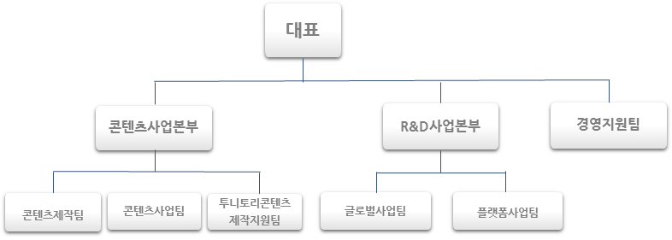
3. 조직도
ORGANIZATION CHART
대 표
CEO

Slide 5
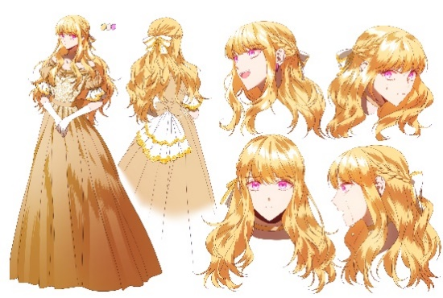
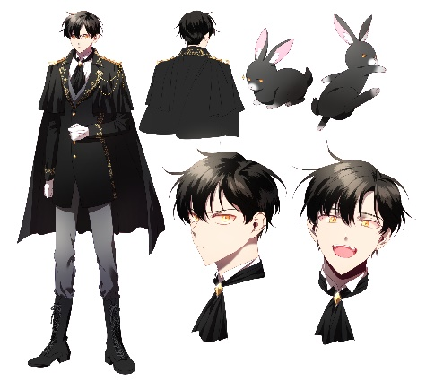
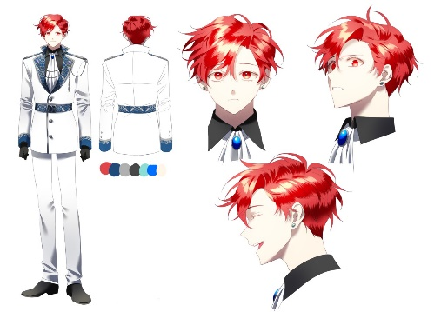
4. 대표작
CONTENTS_1
웹툰 가짜 공녀님의 만렙 토끼-카카오페이지 독점 연재

Slide 6
CONTENTS_2
웹툰 용감한 언니가 도와줄게-카카오페이지, 봄툰 연재

Slide 7
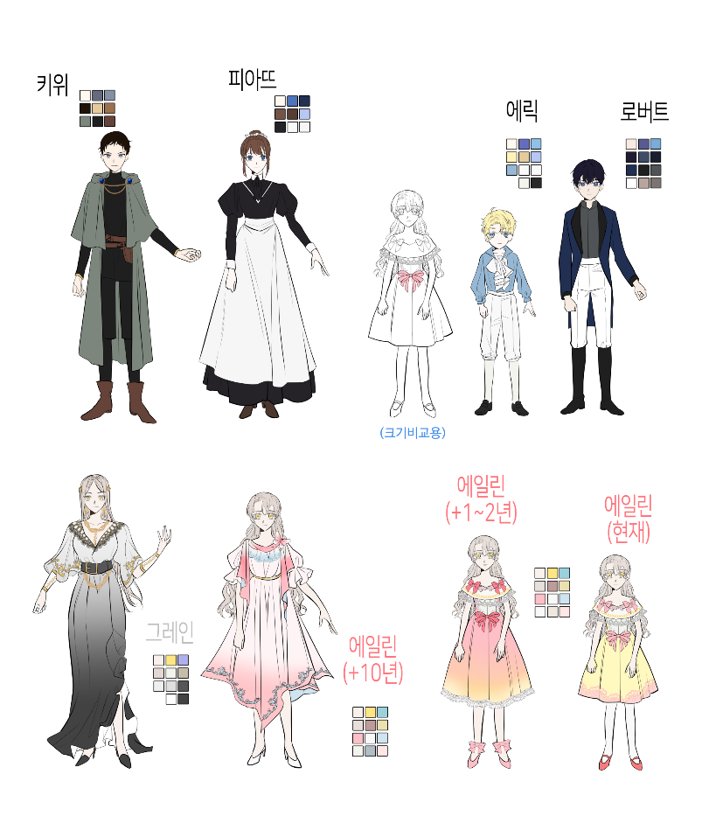
CONTENTS_3
웹툰 베이비드래곤-카카오페이지독점연재

Slide 8
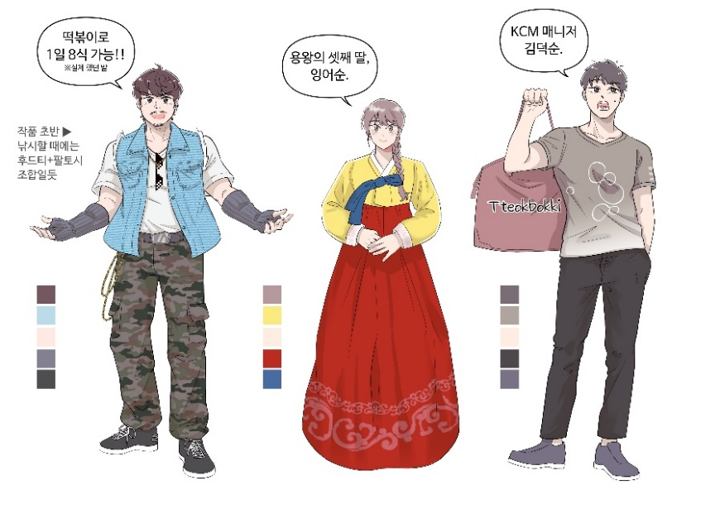
CONTENTS_4
웹툰 잉어님과 떡볶이-카카오페이지 독점연재

Slide 9
전라남도 나주시 빛가람로 689, 가온빌딩 303호
Tel. 061-335-3246 Fax. 061-335-3247
홈페이지. www.toontory.com
E-mail. toontory@toontory.com
담당자. 김진영 (M. 010-7285-8877 / E. cara6801@naver.com)

